Slide 1
Challenge «Deepfakes als Chance für die Schule?»
Vernetzungsevent 6. November 2025
Leitung: Patric Raemy

Slide 2
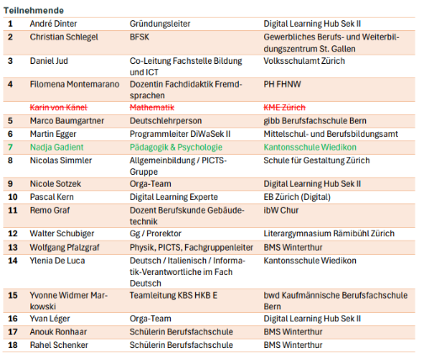
Deepfakes:
Produktion
Erkennung
Einsatz im Unterricht
Ethische Fragen
Notes:
Alle arbeiten mit Jugendlichen?
Wer kennt sich mit der Produktion von Deepfakes bereits aus?
Wer kennt sich mit der Erkennung von Deepfakes aus?
Wer hat Deepfakes oder KI-Videos/ Avatare usw. bereits im Unterricht eingesetzt?

Slide 3
Willkommen im Zeitalter der KI und seinen Produkten
Herzlich willkommen!
https://openai.com/index/sora-2/ (nur mit VPN und Apple Store)
https://simpleshow.com/de/ (Spezialisierung auf Erklärvideos)
https://www.synthesia.io/?r=0 (Eher für Unternehmen)
https://artlist.io/ (Kostenpflichtig)
Kennen/finden Sie geeignete Tools?

Slide 4
Was sind Deepfakes?
Ursprung: Benutzername eines Reddit-Nutzers (Somers, 2020)
Verschiebung von pornografischen Inhalten hin zu sozialen und politischen Themenbereichen (Simonite, 2019; Raffaghello et al., 2019)
Deepfake-Technologie ermöglicht das Ersetzen, Austauschen und Verändern von Gesichtsmerkmalen, die Erzeugung neuer Gesichter, die Manipulation von Mundbewegungen sowie die Nachahmung der Stimme einer Person (Centre for Data Ethics and Innovation, 2019; Author, YYYYc; Kietzmann et al., 2020; Whittaker et al., 2020).
Deepfake-Technologie ermöglichen es Audio- und Videoaufnahmen realer Menschen zu erstellen, in denen diese Dinge sagen und tun, die sie nie gesagt oder getan haben (Citron & Chesney, 2018, S. 1753).

Slide 5
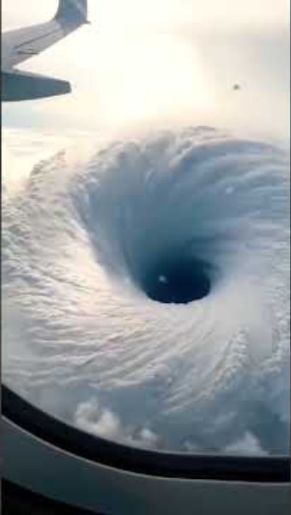
Risiken von Deepfakes
Notes:
Wahr nein
Echt nein
Ethisch akzeptabel?
Faktisch belastbar
Lustig?

Slide 6
Risiken von Deepfakes
Neue Herausforderungen aufgrund der hohen Qualität und des Vertrauens der Nutzer in das, was sie sehen und hören (Fehrensen & Täubner, 2019; Lee & Shin, 2022).
Diskussionen in Wissenschaft und Öffentlichkeit über den Einsatz synthetischer Medien zu irreführenden und manipulativen Zwecken (Desinformation und Misinformation).
Skeptizismus verbreitet sich in der Gesellschaft.
Deshalb starker Fokus auf Verifikation von Information und Videos in Wissenschaft, Journalismus und Bildung.

Slide 7
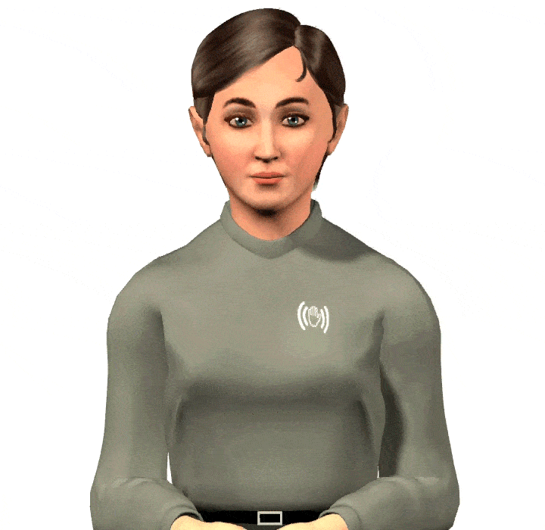

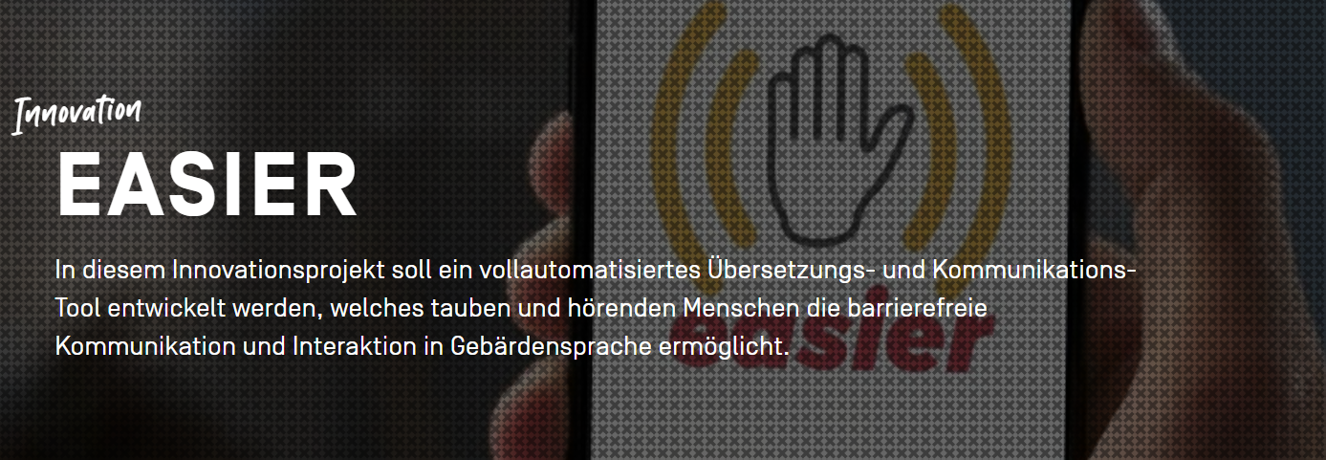
Chancen von Deepfakes
https://swisstxt.ch/innovationsprojekte/easier

Slide 8
Chancen von Deepfakes
Unbedenkliche Anwendungen, bei denen die Technologie entweder zur Schaffung neuer Formen der Visualisierung für seriöse, unterhaltende oder satirische journalistische Inhalte eingesetzt wird (Godulla et al., 2021; Habgood-Coote, 2023; WDR Innovation Hub, 2021).
Weckruf, für Quellenkritik und um Expert*innenwissen zu konsultieren.
Seriöser Journalismus kann sich profilieren.
Evtl. auch Chance für Lehrpersonen, um sich zu profilieren (als Gatekeeper und Informationsselektion) oder für innovative Unterrichtsformen.

Slide 9
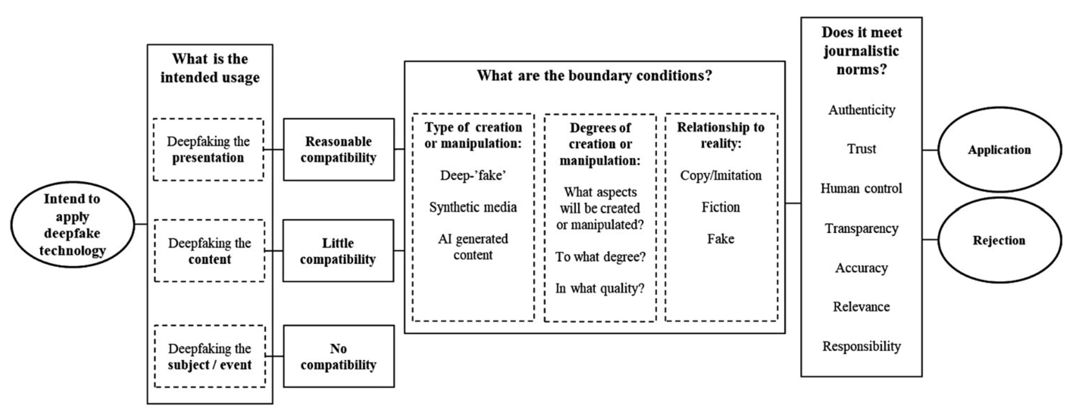
Ethische Aspekte im Journalismus – wie sieht es im Schulunterricht aus?
(Raemy, P., Bendahan Bitton, D., Ötting, H., Hoffmann, C. P., Godulla, A., & Puppis, M., 2025)

Slide 10
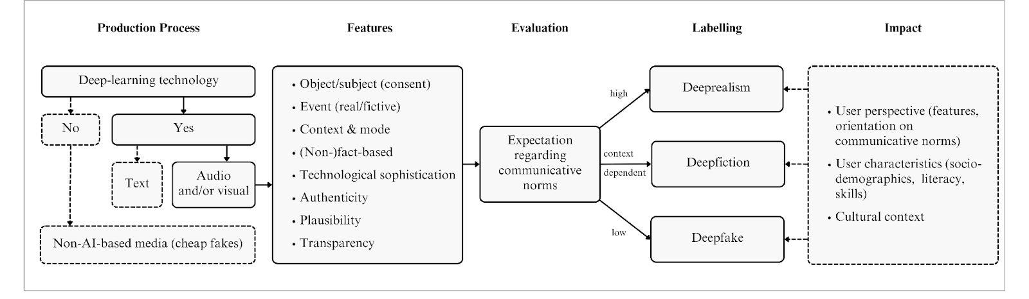
Aspekte für ethisch-orientierte Kommunikation – wie sieht es im Schulunterricht aus?
(Bendahan-Bitton & Raemy, in Bearbeitung)

Slide 11
Erste Recherche in Gruppen (30 Minuten)
Wie produziert man ein Deepfake? Recherche nach Tools um Deepfakes zu produzieren. Einschätzung dazu, ob Tools für den schulischen Einsatz geeignet wären (z.B. Datenschutz usw.). => Lernende und SuS einbeziehen.
Wo gibt es Deepfakes und wie erkennt man sie? Recherche nach Deepfakes. Wo gibt es Deepfakes? Wie erkennt man manipuliertes oder KI-generiertes Material? Ethische Einschätzung: Gefährlich – Harmlos, Fokus auf Unterhaltung, Desinformation, Verwirrung usw.
Wie könnten Deepfakes im Unterricht eingesetzt werden? Brainstorming zum Einsatz im Unterricht. Wo wäre ein Einsatz gewinnbringend, unterstützend, legitim? Wo gibt es Bedenken? Wie müsste man den Einsatz einleiten/begleiten?
Notes:
18/3 = 6 Personen pro Gruppe
Google Docs? Miro board?
Mit VPN recherchieren.
Nach spezifischen Ereignissen suchen: Sturm «Melissa», aktuelle Ereignisse etc.
OSINT Kurse auf Youtube oder Referenten aus Journalismus.
Evaluation von Information, Remote/Online Learning, Avatar, Szenarien, Kunst.

Slide 12
Kurze Präsentation der Ergebnisse/Erkenntnisse der einzelnen Gruppen (15 min. / pro Gruppe 5 min.)

Slide 13
Erarbeitung eines Orientierungsrahmens für einen sicheren und legitimen Umgang mit Deepfakes im Schulunterricht. (40 Minuten)
Ethische Grundlage: Ist das Manipulieren von Realitäten überhaupt legitim für den Schulkontext? Wann wird ein Deepfake besonders heikel – und wann ist sein Einsatz legitim? Was sollten Schüler*innen und Lehrpersonen beachten?
=> Erstellen eines Diagramms zur Entscheidung (ähnlich wie im Journalismus).
Produzieren, erkennen und verbreiten: Wie produziert man ein Deepfake? Wie erkennt man manipuliertes oder KI-generiertes Material? Wann ist es okay, ein Deepfake zu produzieren und zu verbreiten? Was sollten Schüler*innen und Lehrpersonen beachten und wissen?
=> Zusammenfassung und Strukturierung von wichtigen Punkten/Kompetenzen.
Deepfakes Einsatz im Unterricht: Wie könnte ein ethisch vertretbarer Einsatz von Deepfake-Videos für den Unterricht aussehen?
=> Konkrete Anwendungsbeispiele und Szenarien für den Unterricht.

Slide 14
Kurze Präsentation der Ergebnisse/Erkenntnisse der einzelnen Gruppen (15 min. / pro Gruppe 5 min.)

